Slide 1
Portfolio Visualizer 실습
16010980 이우석
Notes:
ID=d924773e-9a16-4d6d-9803-8cb819e99682 Recipe=text_billboard Type=TextOnly Variant=0 FamilyID=AccentBoxWalbaum_Zero

Slide 2

목차
설정
백테스팅 결과
추가 정보

Slide 3
설정

Slide 4
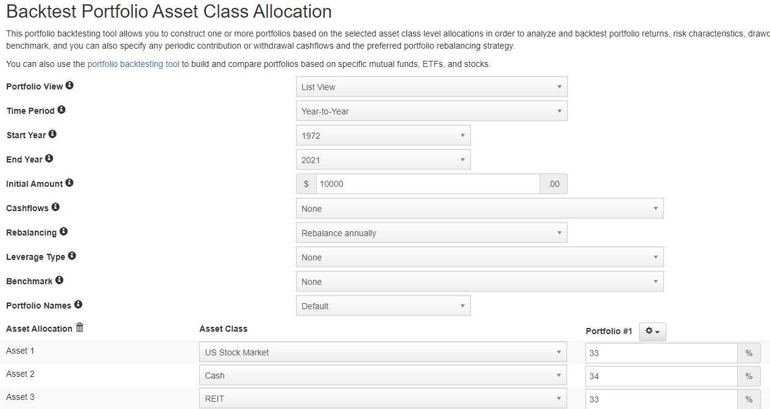
Portfolio Visualizer 설정
예제 영상과 같이 설정하여 백테스팅을 수행.
Time Period : Year-to-Year 로 설정하여 백테스팅 기간 단위를 1년 단위로 설정.
Start Year : 1972년으로 설정하였지만, 백테스팅 결과, 실제 시작 년도는 1994년으로 설정된 것으로 추측. 아무래도 1994년 이전의 데이터는 존재하지 않기 때문인 것으로 보임.
End Year : 2021년을 설정.
Initial Amount : 투자 시작 금액을 $10,000 로 설정.

Slide 5
Portfolio Visualizer 설정
Asset1 : US Stock Market 로 선택하였고, 비율은 33% 로 설정.
Asset2 : Cash 롤 선택하였고, 비율은 34% 로 설정.
Asset3 : REIT 로, 미국 부동산을 선택하였고, 비율은 33% 로 설정.

Slide 6
백테스팅 결과

Slide 7

포트폴리오 백테스팅 결과
시작 금액이 $10,000 에서 최종 금액 $89,414 로 증가.
CAGR(연평균 손익)이 8.14%, Stdev(표준 편차)가 9.97% 이며, Best Year(가장 많이 벌어들인 해의 손익)이 22.47%, Worst Year(가장 많이 잃은 해의 손익)이 -23.93%.
Max. Drawdown(가장 크게 주식이 하락한 수치)는 -41.22% 로 굉장히 높은 편이고, Sharpe Ratio 또한 0.61 로 그리 좋지 않은 성과를 보임.

Slide 8
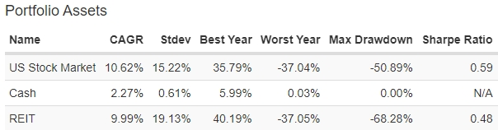
자산 별 백테스팅 결과
Asset 별로 백테스팅 결과를 확인 가능.
US Stock Market 의 CAGR 은 3개의 Asset 중 가장 높은 CAGR을 갖고 있지만, Max Drawdown 이 -50.89% 로 굉장히 높은 수치를 가짐.
Cash 는 감소없이 안정적으로 상승했지만, CAGR 이 2.27% 로 굉장히 낮음을 알 수 있음.
REIT 은 3개의 Asset 중 두 번째로 높은 CAGR 을 갖지만, Max Drawdown 의 수치가 -68.28% 로 가장 높은 수치를 가짐.

Slide 9
추가 정보

Slide 10
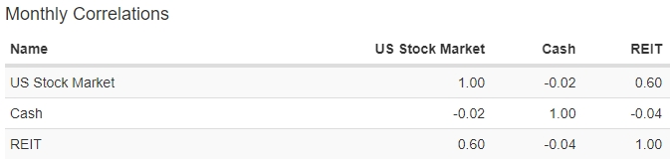
자산 간의 상관관계
앞에서 큰 MDD 를 가졌던 두 Asset, US Stock Market 과 REIT은 서로 상관 관계가 0.60 으로 굉장히 높은 수치를 가짐.
이 때문에 US Stock Market 이 상승하면, REIT 도 상승하지만, US Stock Market 이 하락할 때도 REIT 도 하락.
자산 배분의 3대 원칙에서 2번째 원칙인 “상호 상관성이 낮은 자산군을 보유한다.” 를 만족하지 않았음을 알 수 있음.

Slide 11
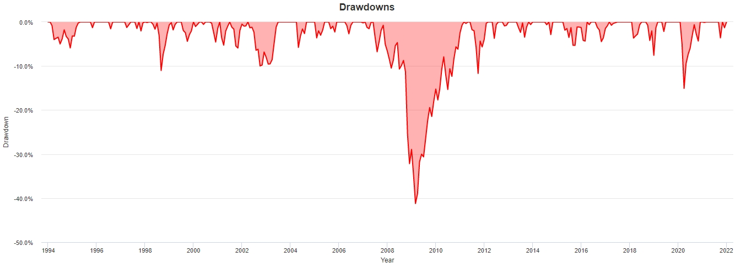
Drawdowns
앞에서 본 Max Drawdown 은 2009년 경에 발생했음을 알 수 있음.

Slide 12
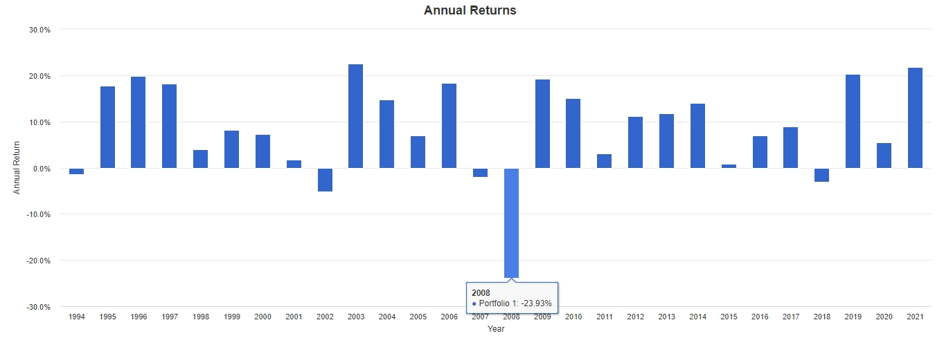
연간 손익 결과
전체적으로 나쁘지 않은 성능을 보이다가 2009년 경에 급격하게 손익이 감소하는 것을 볼 수 있음.

Slide 13
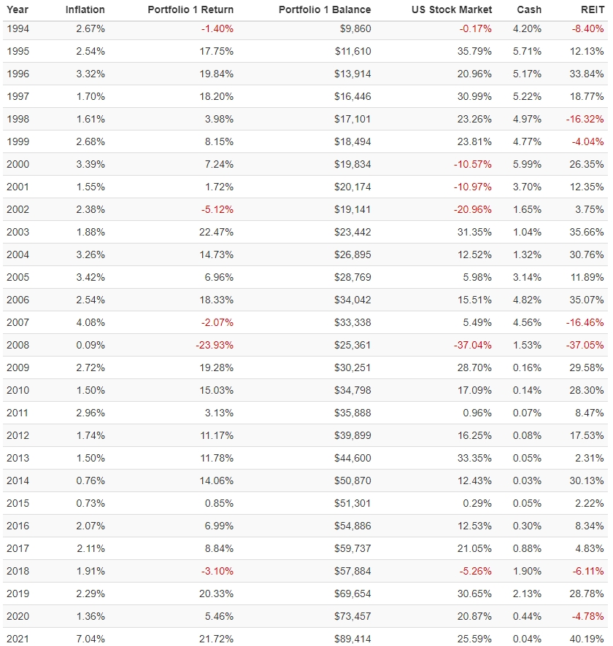
연간 분석 결과
1994년부터 시작하여 2021년까지의 연간 포트폴리오 분석 결과.
년도 별 손익을 테이블 형태로 볼 수 있음.

Slide 14
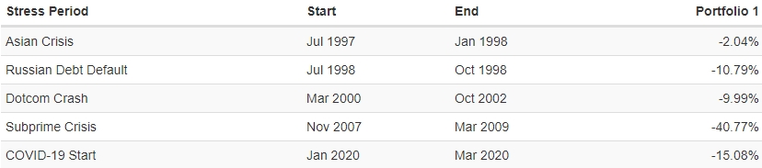
Stress Period
특정 시기에 현재 포트폴리오 전략이 얼마나 손해를 보았는가를 보임.
가장 큰 하락이 있었던 2009년 경에 경우, Subprime Crisis 시기 였음을 파악 가능.

Slide 15






감사합니다.
이우석
dldntjr0516@gmail.com

